Slide 1
Подготовила Волкова И.В.

Slide 2
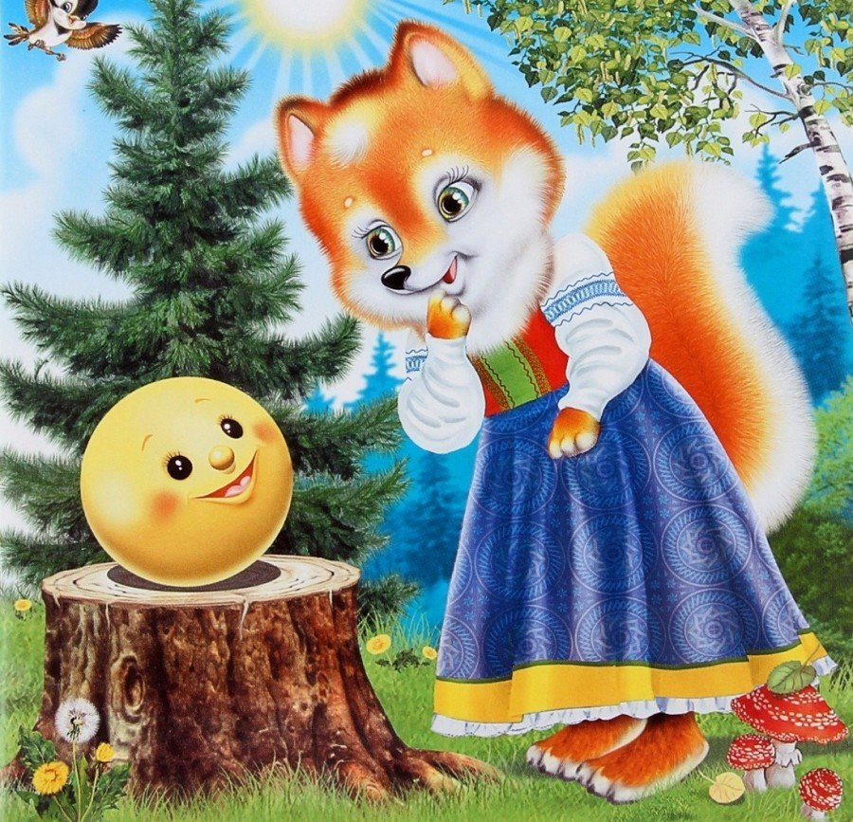
Его съесть хотели все, Но попал он в пасть к лисе. Сдобный, маленький клубок В сказке звался….
Отгадай загадки. Составь предложение по картинке.

Slide 3
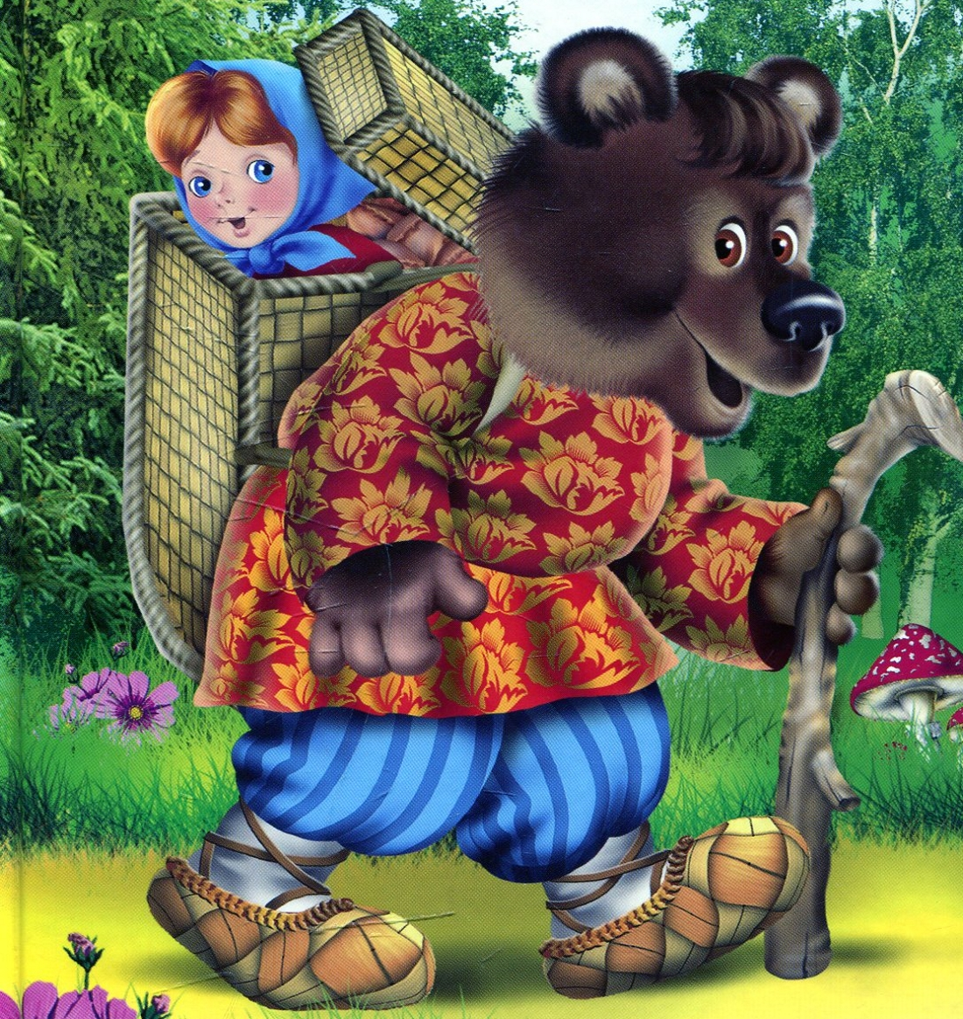
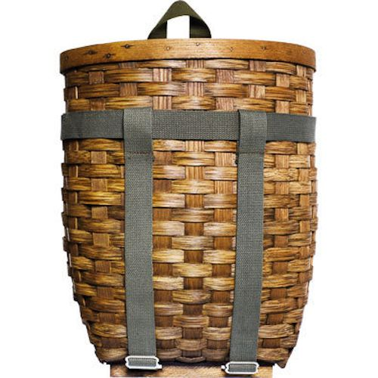
Чтоб решить задачу нашу, Призадумайся всерьез: В чем медведь однажды Машу С пирогами вместе нес?

Slide 4
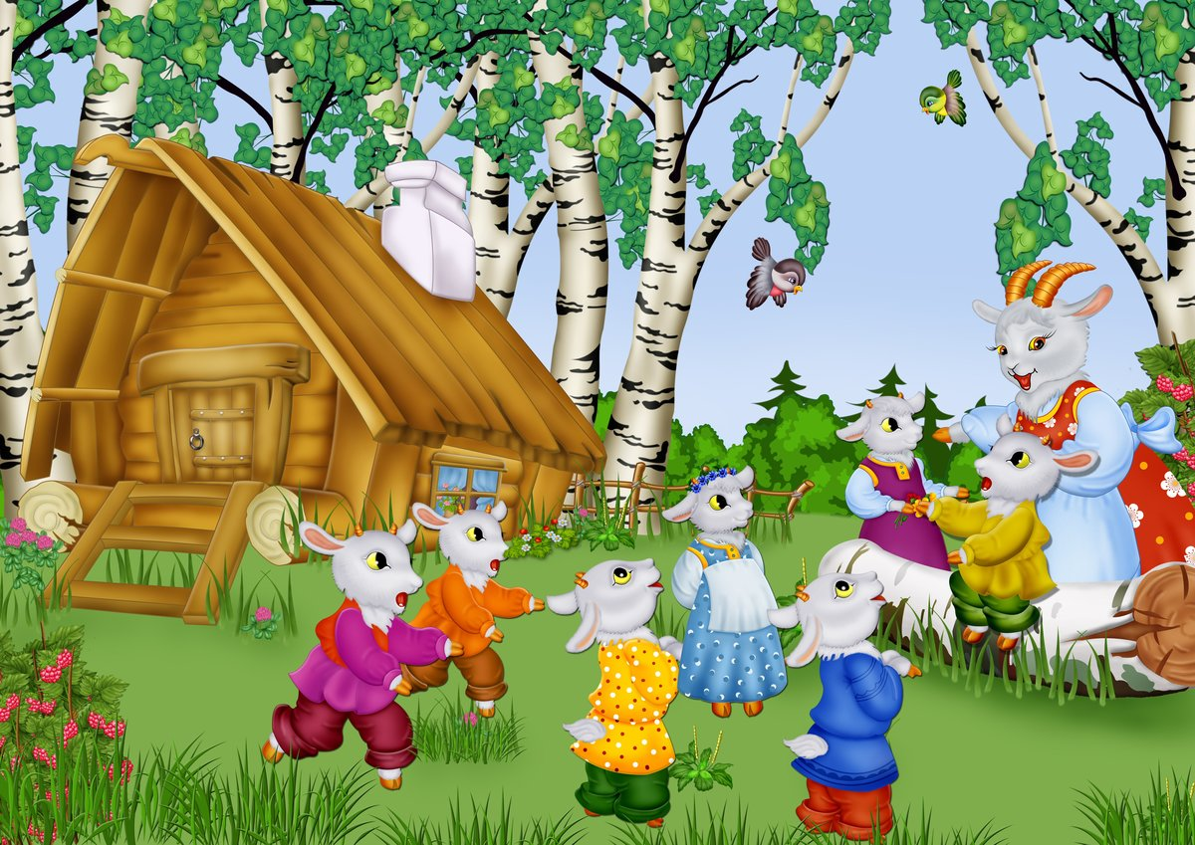
Всей семьёй, в любви и счастье так бы им и дальше жить. Вдруг из леса к ним, из чащи Волк повадился ходить!

Slide 5
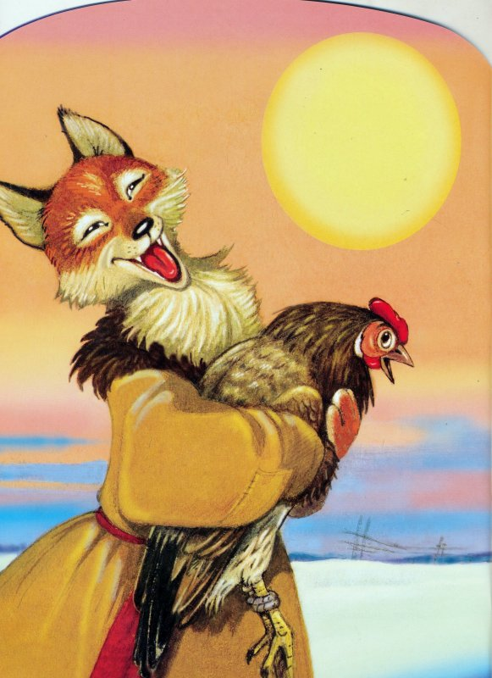
Эта рыжая плутовка, Кур ворует очень ловко. Волку серому сестричка, А зовут её…

Slide 6
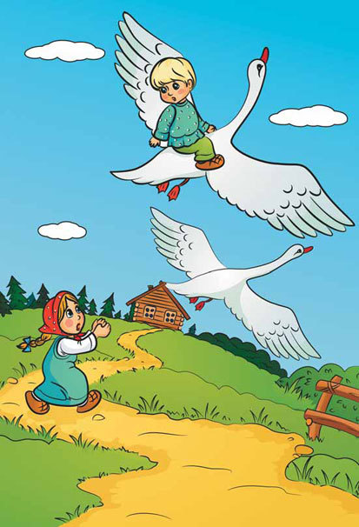
У Аленушки-сестрицы Унесли братишку птицы. Высоко они летят. Далеко они глядят.

Slide 7
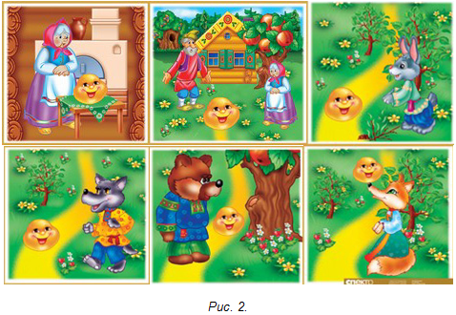

Slide 8
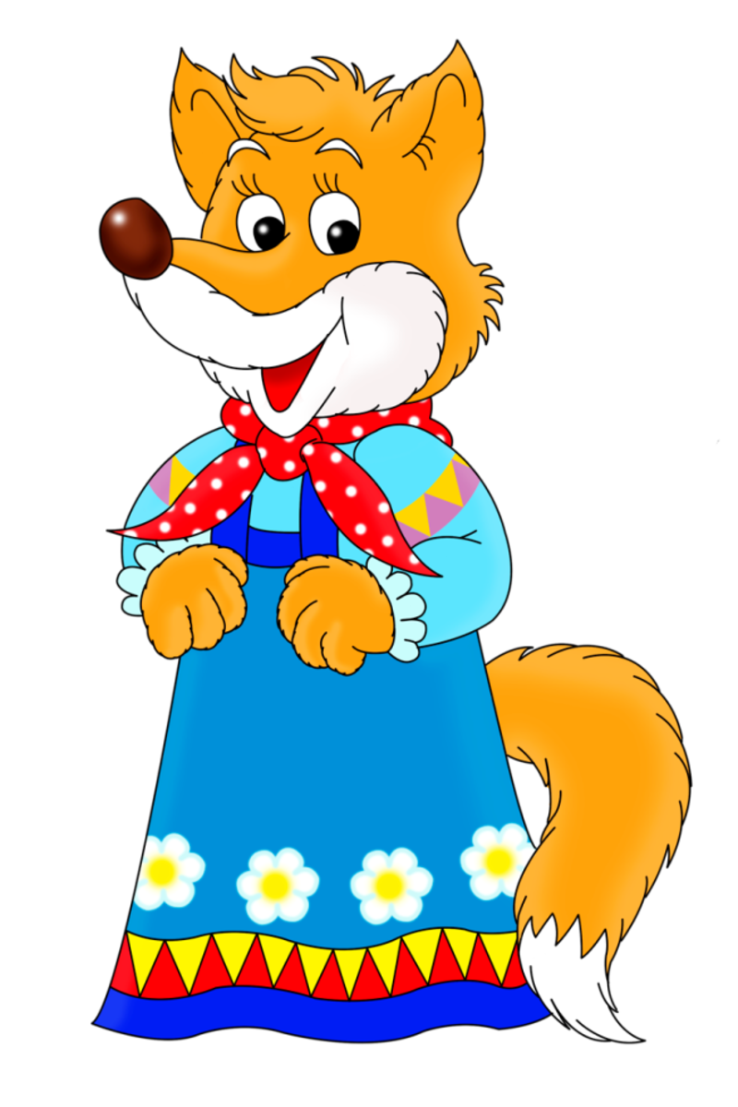
В каких сказках встречается лиса?
Опиши её.

Slide 9
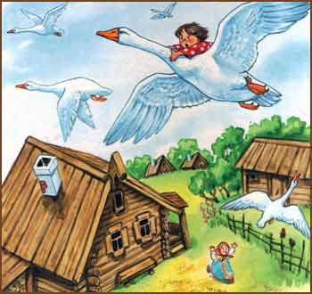
План рассказа 1. Зачин. 2.Случилась беда. 3. Встреча с печкой. 4. Встреча с яблоней. 5.Встреча с речкой. 6. Баба-яга. 7. Путь домой.

